Slide 1
Arquitetura e Organização de Computadores
Como a CPU executa
uma instrução
ULA, registradores e Unidade de Controle
Objetivo: identificar a função de cada componente
e acompanhar uma soma dentro da CPU.
Prof.ª Giulianie Aparecida Machado Ferreira
01
Notes:
Tempo: 0:00 a 0:40. Apresentar o objetivo: explicar como ULA, registradores e Unidade de Controle participam da execução de uma instrução. Pergunta mobilizadora: quando pedimos uma soma ao computador, qual parte calcula e onde fica o resultado? Não antecipar todas as respostas. Público previsto: graduação em início de formação. A aula usa um núcleo simplificado e não a planta física de um processador real.
Referências: https://www.arm.com/glossary/cpu

Slide 2
Arquitetura e organização
ARQUITETURA
O que o software pode usar
Instruções e registradores visíveis
ORGANIZAÇÃO
Como os componentes implementam
a execução dessas instruções
Recorte da aula: o funcionamento de um núcleo simplificado.
02
Notes:
Tempo: 0:40 a 1:30. Arquitetura descreve recursos e comportamentos que o software pode usar, como instruções e registradores arquiteturais. Organização descreve como os componentes implementam esses recursos. A microarquitetura é um nível dessa implementação interna. O mesmo conjunto de instruções pode ter diferentes implementações. Nesta aula vamos relacionar a instrução de soma com a organização funcional de um núcleo, sem aprofundar pipeline ou caches.
Referências: https://www.arm.com/architecture/cpu

Slide 3
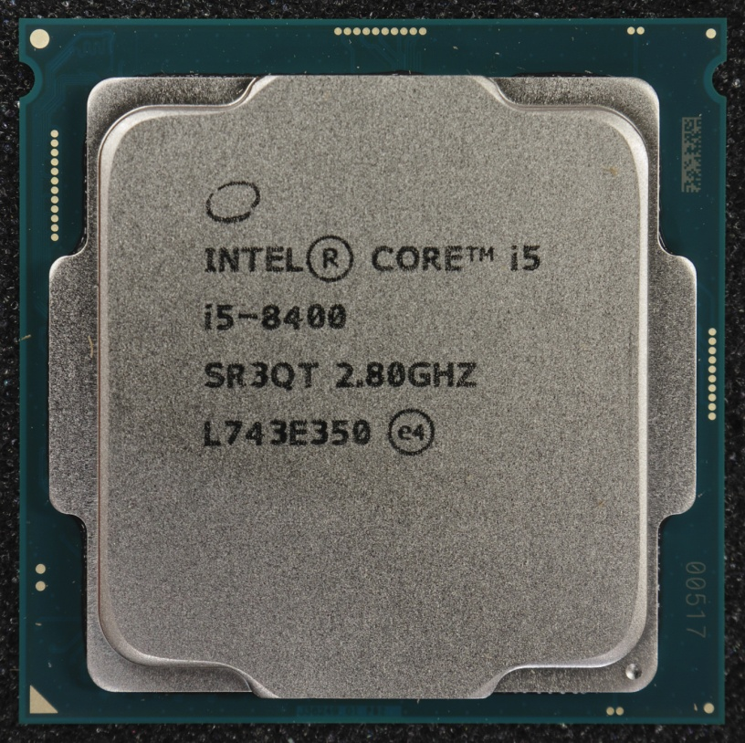
CPU Unidade Central de Processamento
Executa instruções e coordena
operações de processamento.
Um processador pode ter vários núcleos.
Aqui, estudaremos um núcleo simplificado.
Encapsulamento de um processador real
Os circuitos internos ficam sob a cobertura metálica.
03
Notes:
Foto: Intel Core i5-8400, Rainer Knäpper, licença Art Libre. https://commons.wikimedia.org/wiki/File:Intel_core_i5-8400_top_IMGP6108_smial_wp.jpg . A imagem externa não permite ver ULA, registradores ou UC.

Slide 4
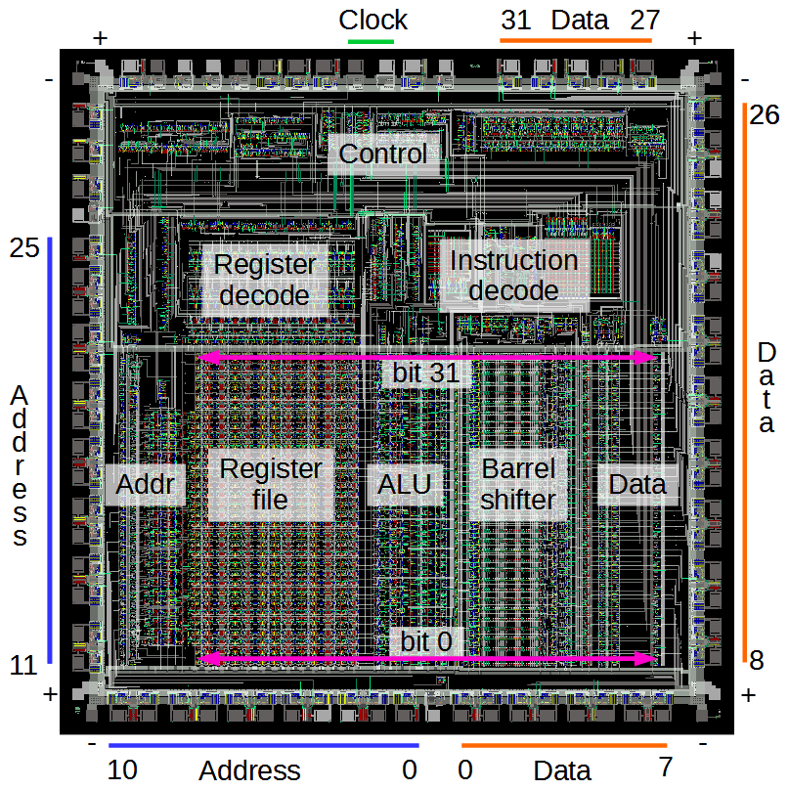
Os componentes dentro do chip
Exemplo histórico ARM1
Control
Unidade de Controle
Register file
Banco de registradores
ALU
Unidade Lógico-Aritmética
Imagem interna anotada; a disposição varia entre processadores.
04
Notes:
Imagem do leiaute interno anotado do ARM1: Ken Shirriff, reproduzida em MIT MAS.865 (2018). https://fab.cba.mit.edu/classes/865.18/computing/mpu/chip_labeled.png . Contexto original: http://www.righto.com/2015/12/reverse-engineering-arm1-ancestor-of.html . ULA e UC não são peças removíveis; são circuitos integrados ao chip. Usar a imagem brevemente, sem detalhar todos os rótulos em inglês.

Slide 5
Esquema da arquitetura modelo simplificado
CPU um núcleo
MEMÓRIA PRINCIPAL
Instruções e dados
UNIDADE DE CONTROLE
Decodifica e coordena
Controle
REGISTRADORES
Operandos e resultados
ULA
Opera sobre os dados
Busca e
transferências
Resultado da ULA retorna aos registradores
Azul: caminho de dados Amarelo: sinais de controle
05
Notes:
Esquema didático autoral: memória fora da CPU; UC, registradores e ULA dentro de um núcleo. Cache, E/S e detalhes dos barramentos foram omitidos. A linha memória-CPU representa de forma agregada transferências de instruções e dados. Fonte conceitual: MIT MAS.865, https://fab.cba.mit.edu/classes/865.18/computing/mpu/index.html .

Slide 6
ULA Unidade Lógico Aritmética
Recebe operandos e realiza a operação selecionada.
UC seleciona a operação
R1 = 5
ULA
SOMA
R3 = 8
R2 = 3
Outras operações: subtração, AND, OR e comparações.
06
Notes:
Tempo: 3:15 a 4:20. Definir ULA como circuito responsável por operações aritméticas e lógicas. Neste exemplo, ela soma operandos recebidos dos registradores. Exemplos aritméticos: adição e subtração. Exemplos lógicos: AND e OR sobre bits. Comparações podem usar resultados e sinais de estado produzidos por essas operações, dependendo da arquitetura. Não afirmar que multiplicação e divisão sempre pertencem à mesma ULA simples. A ULA calcula; registradores guardam os valores.
Referências: https://www.arm.com/glossary/cpu

Slide 7
Registradores armazenamento no núcleo
Mantêm operandos, resultados e informações de controle.
R1
5
R2
3
R3
8
Entrada
Entrada
Resultado
Exemplo de soma: R3 recebe R1 + R2.
Representação didática de registradores, não módulos de memória RAM.
07
Notes:
Tempo: 4:20 a 5:25. Registradores são pequenas posições de armazenamento dentro do núcleo, com acesso rápido e funções definidas. R1 e R2 guardarão os operandos e R3 receberá o resultado. O exemplo já começa com os operandos carregados, sem mostrar as instruções que os trouxeram da memória. Não confundir registradores com RAM nem com cache. Quantidade, nomes e larguras variam conforme a arquitetura.
Referências: https://www.arm.com/glossary/cpu

Slide 8
Registradores de controle
PC
Contador de programa
Endereço da próxima instrução a buscar
RI
Registrador de instrução
Instrução em processamento no modelo
Exemplo: PC = 100 indica um endereço de instrução.
08
Notes:
Tempo: 5:25 a 6:25. Apresentar PC como contador de programa, usado para indicar o endereço da próxima instrução a buscar no modelo. RI significa registrador de instrução, que representa a instrução em processamento no modelo. A notação e a existência de um único RI visível variam entre processadores; não apresentar como uma lista universal. A memória guarda a codificação binária, embora a aula escreva o mnemônico legível. O PC guarda um endereço, não o resultado da soma. Neste modelo as instruções ocupam uma posição e a busca sequencial atualiza o PC de 100 para 101.
Referências: https://www.arm.com/glossary/cpu
https://www.intel.com/content/www/us/en/education/k12/the-journey-inside/explore-the-curriculum/microprocessors.html

Slide 9
Unidade de Controle coordenação
Interpreta a instrução e gera sinais de controle.
RI
ADD R3, R1, R2
UNIDADE DE
CONTROLE
Selecionar R1 e R2
Definir SOMA na ULA
Habilitar escrita em R3
A ULA calcula. A UC coordena quando e como as ações ocorrem.
09
Notes:
Tempo: 6:25 a 7:25. A Unidade de Controle interpreta a instrução e gera sinais que coordenam leitura de registradores, escolha da operação da ULA e escrita do resultado. Ela não realiza a soma no lugar da ULA. No nosso modelo a UC identifica ADD, seleciona R1 e R2 como origens e R3 como destino. Os sinais podem ser implementados de formas diferentes, mas o papel funcional é o foco.
Referências: https://www.arm.com/glossary/cpu

Slide 10
Ciclo de uma instrução
1 BUSCA
Obter a instrução no sistema de memória
2 DECODIFICAÇÃO
Identificar a operação e seus operandos
3 EXECUÇÃO
Realizar a operação na ULA
4 GRAVAÇÃO
Registrar o resultado no destino
10
Notes:
Tempo: 7:25 a 8:40. Apresentar uma sequência funcional de busca, decodificação, execução e gravação do resultado. Alguns modelos agrupam gravação na execução e algumas instruções não produzem resultado em registrador. A sequência mostrada é adequada à soma do exemplo. Não afirmar que cada etapa dura um pulso de clock ou que uma instrução equivale a um ciclo. CPUs modernas podem sobrepor etapas e executar várias instruções em paralelo. A busca usa o sistema de memória, com caches omitidos no modelo.
Referências: https://www.intel.com/content/www/us/en/education/k12/the-journey-inside/explore-the-curriculum/microprocessors.html
https://www.arm.com/glossary/cpu

Slide 11
Exemplo didático: uma instrução de soma
ADD R3, R1, R2
Significado: R3 recebe R1 + R2
R1 | R2 | R3 | PC
5 | 3 | 0 | 100
Modelo fictício: destino primeiro e uma posição por instrução.
11
Notes:
Tempo: 8:40 a 9:40. Definir explicitamente a máquina didática. A instrução é um mnemônico em pseudolinguagem de montagem e não um comando de uma arquitetura real específica. Sintaxe escolhida: primeiro o destino, depois as duas origens. ADD R3, R1, R2 significa R3 recebe R1 mais R2. Estado inicial: R1=5, R2=3, R3=0 e PC=100. A posição 100 contém a instrução ADD e cada instrução ocupa uma posição nesse modelo. Os valores são decimais apenas para facilitar a leitura. Na memória e nos circuitos, as codificações são binárias. Perguntar qual deve ser o resultado, sem atribuir à UC o cálculo.
Referências: https://www.arm.com/glossary/cpu

Slide 12
Busca e decodificação da soma
BUSCA
PC inicial = 100
RI = ADD R3, R1, R2
PC após a busca = 101
DECODIFICAÇÃO PELA UC
Operação: somar Origens: R1 e R2 Destino: R3
12
Notes:
Tempo: 9:40 a 11:00. Mostrar passo a passo: PC=100 fornece o endereço para a busca. A instrução da posição 100 é recebida no RI do modelo. O PC avança para 101 para a busca sequencial seguinte. A UC decodifica ADD e identifica origens R1 e R2 e destino R3. O exemplo não contém salto ou desvio. O avanço de uma posição é uma convenção didática, não a regra universal de CPUs endereçadas por byte. Ao final desse slide, R3 continua 0 porque ainda não demonstramos a gravação do resultado.
Referências: https://www.intel.com/content/www/us/en/education/k12/the-journey-inside/explore-the-curriculum/microprocessors.html

Slide 13
Execução e gravação do resultado
ULA
5 + 3 = 8
Estado final | R1 | R2 | R3 | PC
Após a soma | 5 | 3 | 8 | 101
A UC coordena a escrita de 8 no registrador R3.
Neste exemplo, o resultado permanece em R3.
13
Notes:
Tempo: 11:00 a 13:00. Retomar estado inicial sem alterar origens. Sob coordenação da UC, os valores 5 e 3 são lidos dos registradores e enviados à ULA, que calcula 8. A escrita habilitada pela UC registra 8 em R3. R1 e R2 permanecem iguais. O resultado não foi automaticamente gravado na RAM nem exibido na tela: isso exigiria outras operações. Verificar a divisão de responsabilidades: quem calcula? ULA. Onde o valor fica? R3. Quem coordena? UC. O PC já aponta 101 no modelo.
Referências: https://www.arm.com/glossary/cpu

Slide 14
Referências
STALLINGS, William. Arquitetura e organização de computadores. 10. ed. São Paulo: Pearson Education do Brasil, 2017. Pearson
TANENBAUM, Andrew S.; AUSTIN, Todd. Organização estruturada de computadores. 6. ed. São Paulo: Pearson Prentice Hall, 2013. biblioteca.ifrj.edu.br
MASSACHUSETTS INSTITUTE OF TECHNOLOGY. MPU. MAS.865: How to Make Something that Makes (almost) Anything, 2018. Disponível em: https://fab.cba.mit.edu/classes/865.18/computing/mpu/. Acesso em: 22 out. 2026.
15
Notes:
Fontes consultadas em 22/10/2026. Foto https://commons.wikimedia.org/wiki/File:Intel_core_i5-8400_top_IMGP6108_smial_wp.jpg . Esquemas são modelos simplificados. Não afirmar que todas as instruções usam ULA ou que PC sempre incrementa em 1; esse incremento pertence ao modelo fictício do exemplo.

